Slide 1



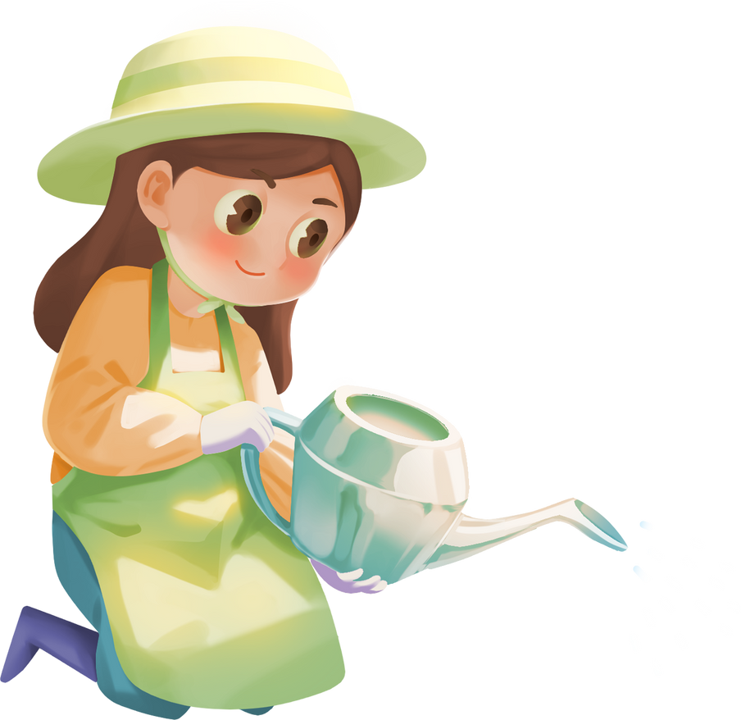



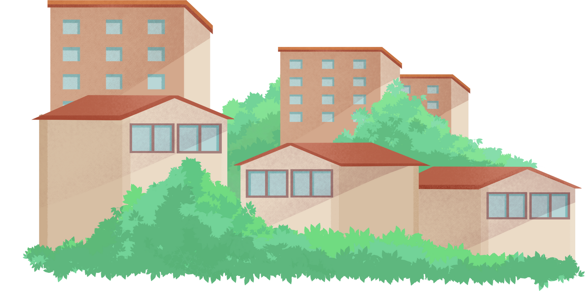




Slide 2








Slide 3

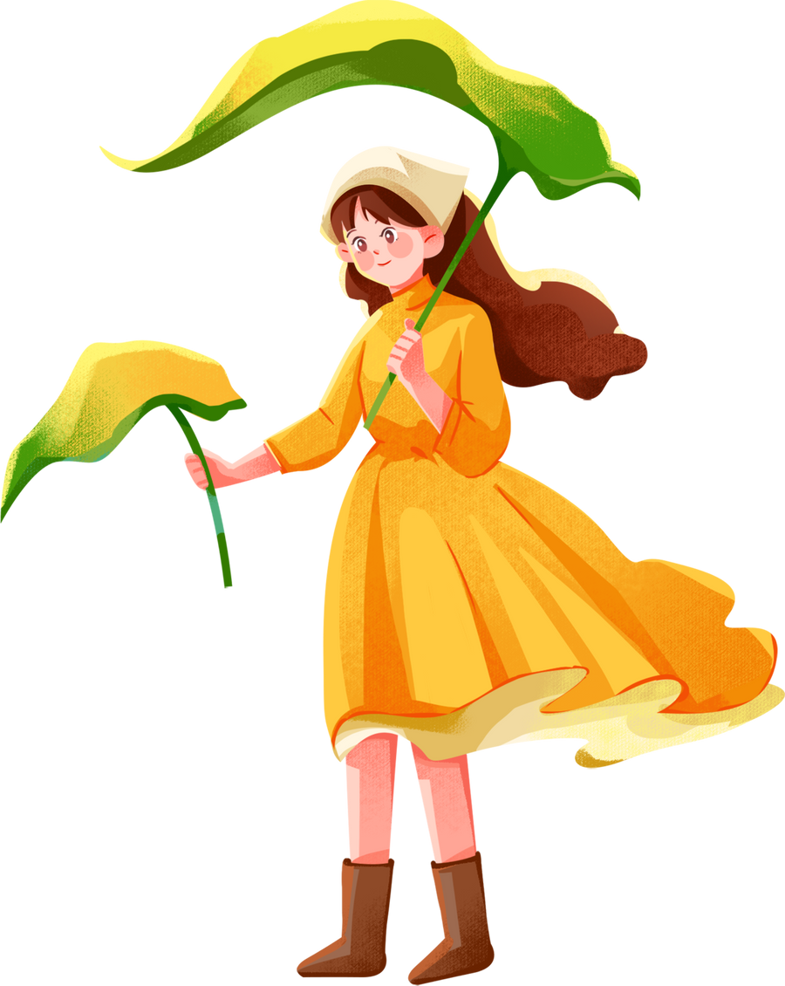





Vì sao bạn nhỏ trong bài hát lại muốn trồng nhiều cây xanh?
+ Vì trồng nhiều cây xanh sẽ có nhiều bóng mát, ngôi trường có nhiều hoa đẹp.
+ Cây xanh còn tạo môi trường sống cho chim hót vui.
+ Cây xanh còn cho con người nhiều quá chín.

Slide 4

Hãy nêu về môi trường sống xung quanh mình ?

Slide 5



Slide 6
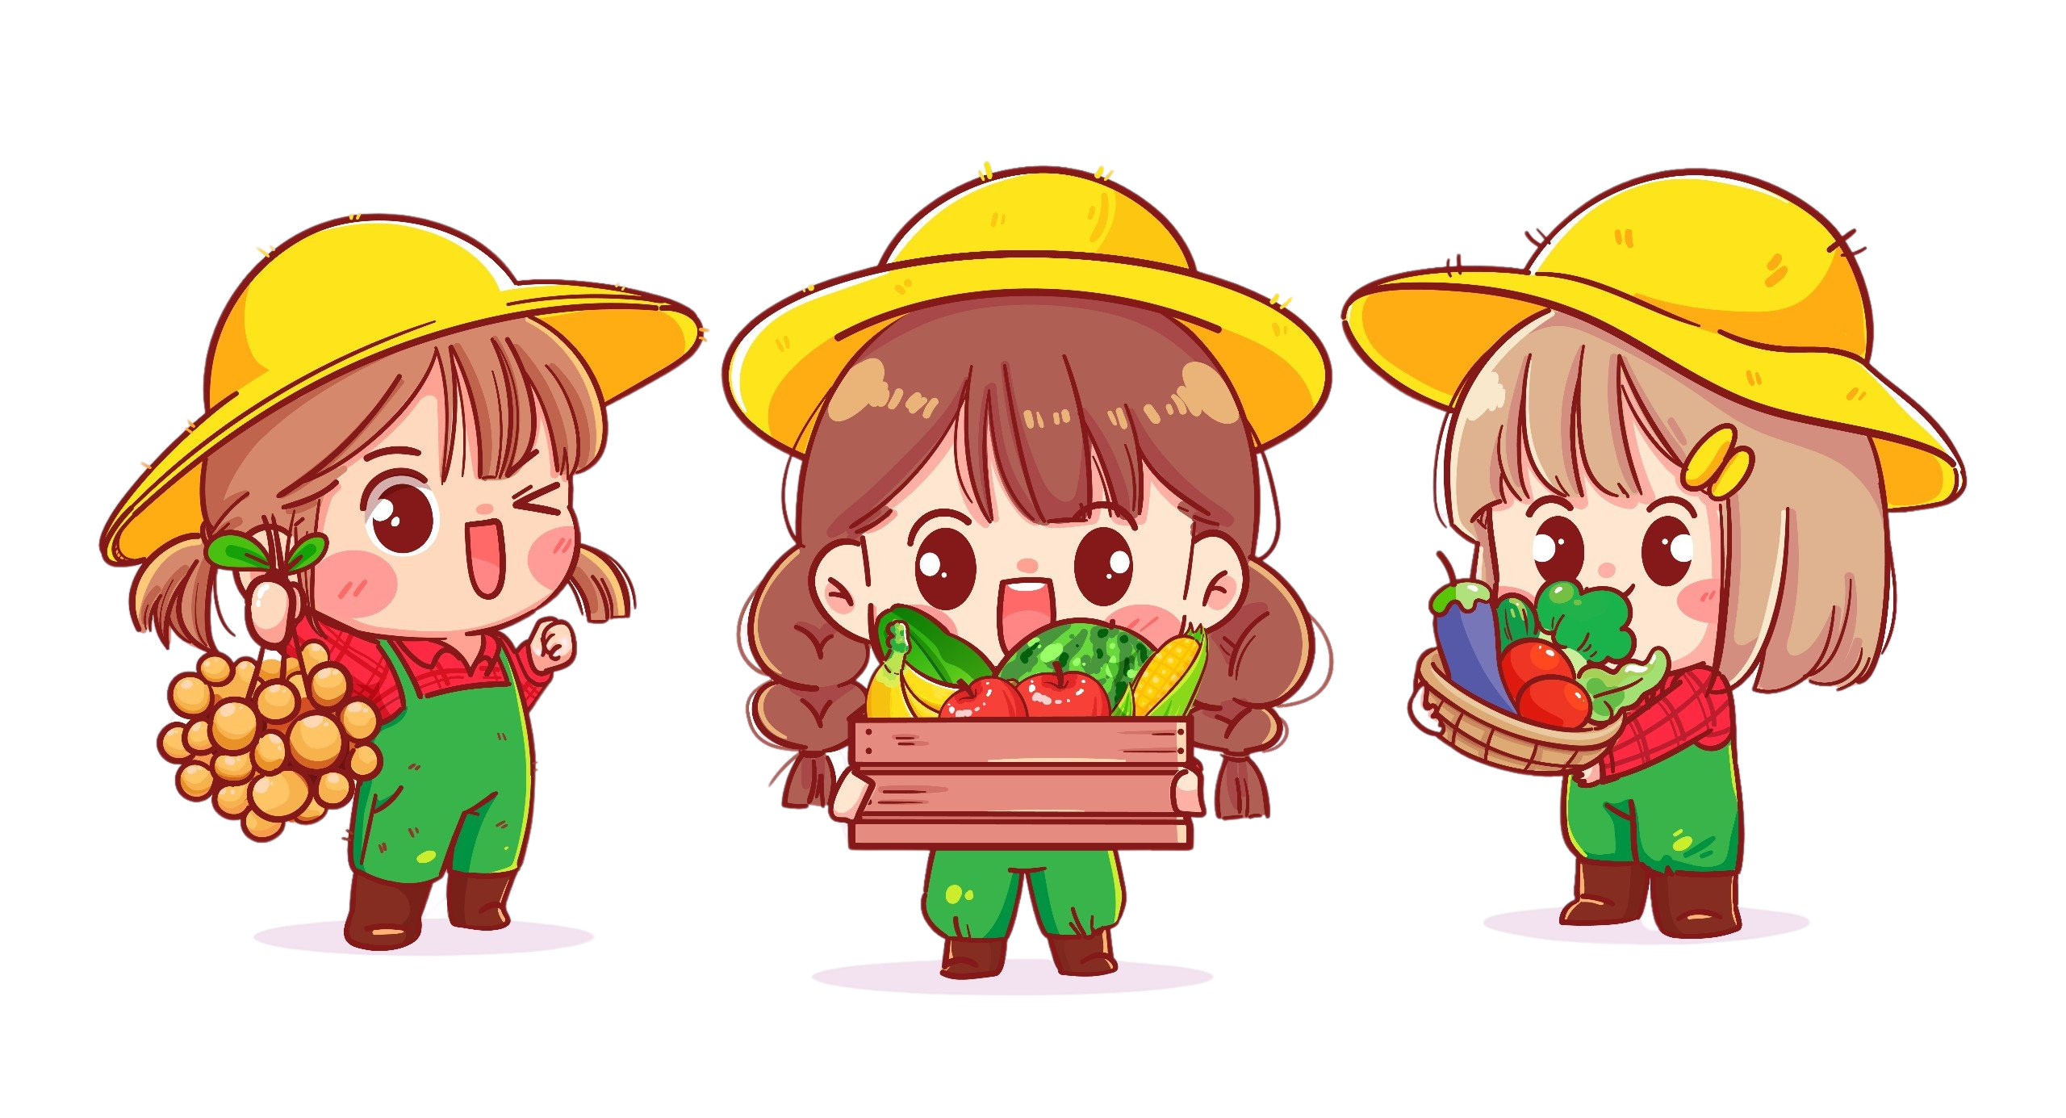


Hoạt động 1
Tìm hiểu các loại môi trường sống

Slide 7
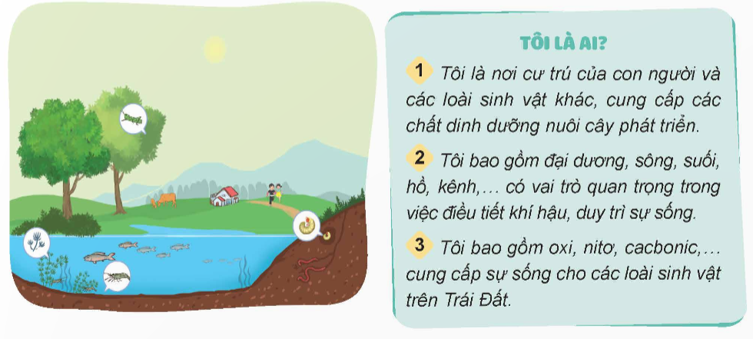
Quan sát tranh, giải câu đố và trả lời câu hỏi:

Slide 8







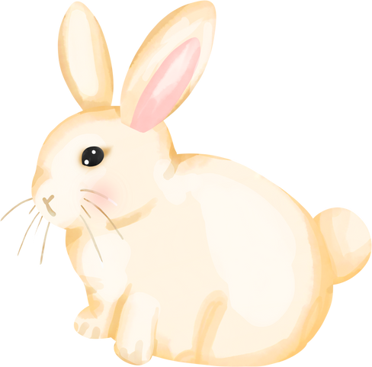
Tôi là nơi cư trú của con người và các loài sinh vật khác, cung cấp các chất dinh dưỡng nuôi cây phát triển.
Tôi là môi trường đất.

Slide 9
Tôi bao gồm đại dương, sông, suối, hồ, kênh,... có vai trò quan trọng trong việc điều tiết khí hậu, duy trì sự sống.
Tôi là môi trường nước.

Slide 10
Tôi bao gồm oxi, ni tơ, cacbonic… cung cấp sự sống cho các loài sinh vật trên Trái Đất.
Tôi là môi trường không khí

Slide 11


Theo em, có các loại môi trường sống chủ yếu nào trong bức tranh trên?
Trong bức tranh có các loại môi trường sống chủ yếu là môi trường đất, môi trường nước và môi trường không khí.

Slide 12
Hãy kể thêm các loại môi trường sống khác mà em biết.
Ngoài môi trường đất, môi trường nước và môi trường không khí. còn có các môi trường khác như môi trường sinh vật, môi trường tự nhiên, môi trường nhân tạo,...

Slide 13


Các loại môi trường sống chủ yếu là môi trường đất, môi trường nước và môi trường không khí.

Slide 14
Hoạt động 2
Tìm hiểu vì sao phải bảo vệ môi trường sống.

Slide 15
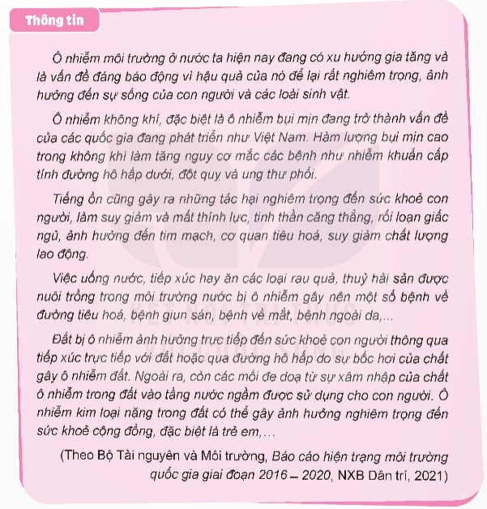
Đọc thông tin dưới đây và trả lời câu hỏi:

Slide 16
- Môi trường sống ở nước ta hiện nay đang gặp phải những vấn đề gì? Việc ô nhiễm môi trường gây tác hại gì đối với sức khoẻ con người?
Môi trường sống ở nước ta hiện nay đang gặp phải vấn đề ô nhiễm, việc ô nhiễm môi trường gây tác hại xấu đến sức khỏe con người.

Slide 17
Theo em, Vì sao chúng ta cần bảo vệ môi trường sống?
Phải bảo vệ môi trường sống, vì đó là điều kiện tồn tại của con người.

Slide 18
Hoạt động 3
Tìm hiểu những việc cần làm để bảo vệ môi trường sống.

Slide 19
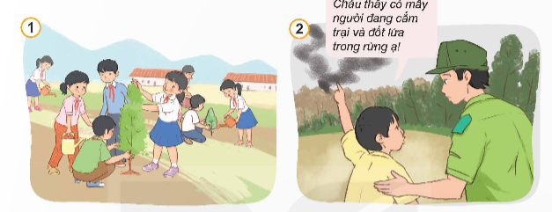
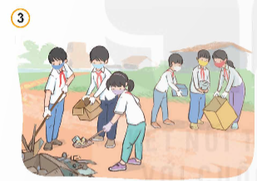
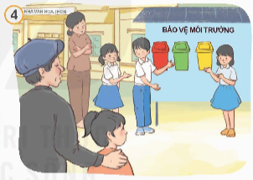
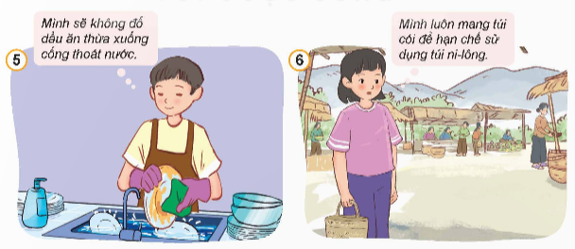
Quan sát tranh và thực hiện yêu cầu:

Slide 20
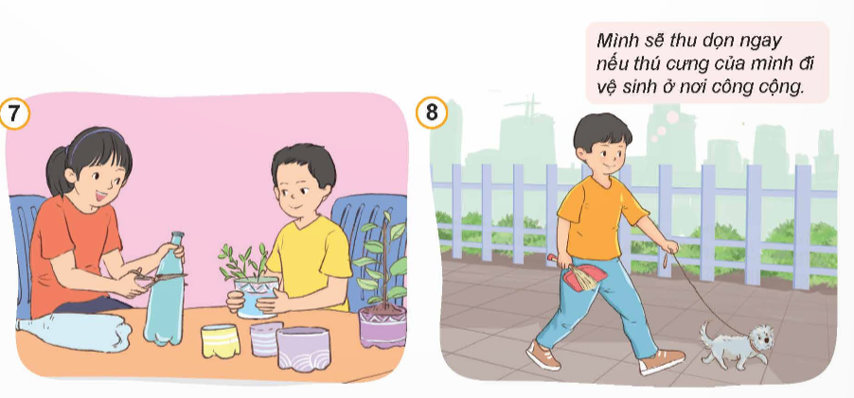

Slide 21

Nêu những việc cần làm để bảo vệ môi trường sống trong các tranh trên.
Hãy kể thêm những việc làm khác để bảo vệ môi trường sống ở nhà, ở trường, ở nơi công cộng mà em biết.
Thảo luận nhóm 4

Slide 22
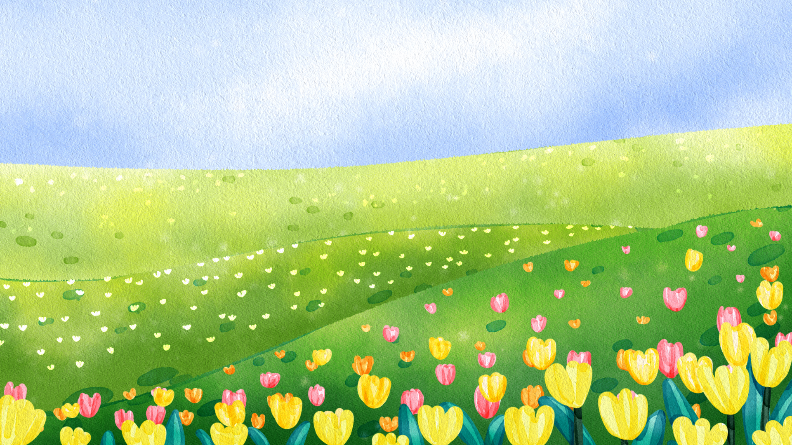


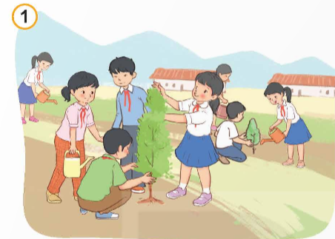
Trồng và chăm sóc cây xanh.

Slide 23
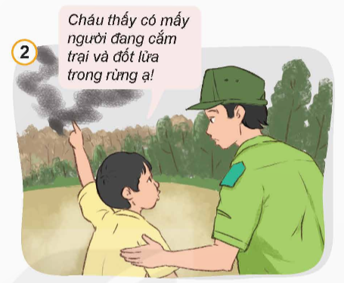
Báo với người lớn về những nguy cơ cháy rừng.

Slide 24
Dọn dẹp vệ sinh đường làng.

Slide 25
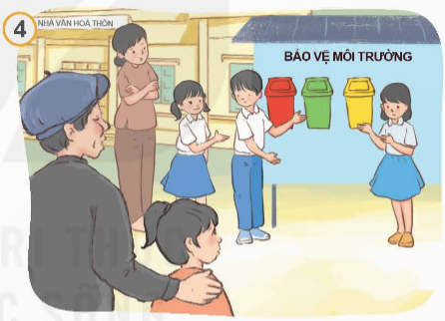
Tuyên truyền trong cộng đồng về phân loại rác thải.

Slide 26
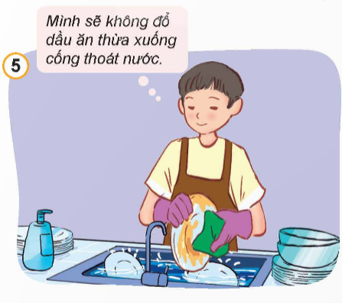
Xử lí đúng chất thải để bảo vệ môi trường.

Slide 27
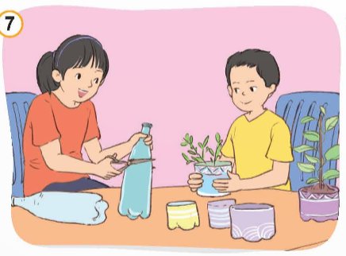
Sử dụng đồ tái chế.

Slide 28
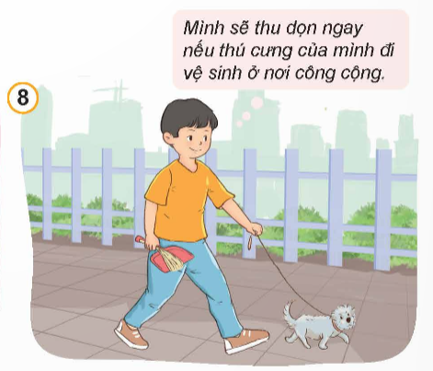
Giữ gìn vệ sinh nơi công cộng.

Slide 29

Những việc cần làm khác để bảo vệ môi trường sống ở nhà và ở trường ở nơi công cộng:
Giữ gìn khuôn viên trường xanh -sạch - đẹp.
Thường xuyên lau dọn, vệ sinh nhà cửa.
Tham gia hưởng ứng các phong trào bảo vệ môi trường (vẽ tranh, biểu diễn văn nghệ, diễu hành,…)

Slide 30
Học sinh có thể làm được rất nhiều việc phù hợp với khả năng để bảo vệ môi trường sống như trồng và chăm sóc cây xanh, dọn dẹp vệ sinh nơi ở và nơi học tập, tuyên truyền trong cộng đồng về phân loại rác thải, sử dụng đồ tái chế, giữ gìn vệ sinh nơi công cộng.

Slide 31


Slide 32


Môi trường là của chúng ta
Giữ gìn, bảo vệ mới là văn minh.
7

Slide 33
